Slide 1


Розділ 6. Множення і ділення в межах 1000. Усне множення і ділення
Математика
Сьогодні
Урок
№150-152
Закони ділення без остачі на 2 і на 5. Нерівності. Вправи і задачі на застосування вивчених випадків арифметичних дій. Діагностична робота

Slide 2

Сьогодні
08.05.2022
Організація класу
Прилетіла ластівка у віконце.
Постукала тричі: «Прокидайся, Сонце!»
Час вже діткам працювати,
І за парти всім сідати.
Добрий день!
Мої малята, мої хлопчики й дівчата!
Сонце, ластівка і я
Зичим доброго вам дня!

Slide 3
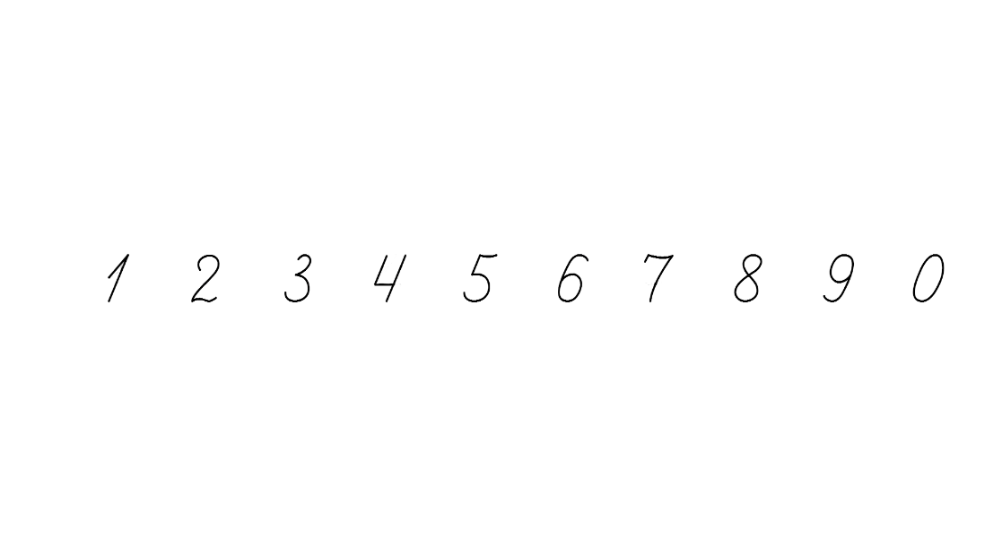

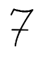
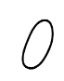
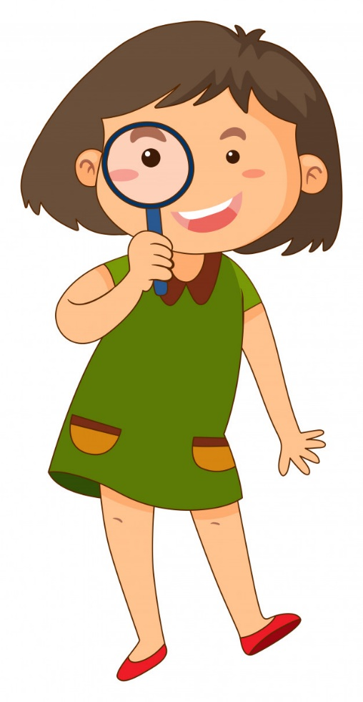
Сьогодні
08.05.2022
Яке число сховалось?
13:2=6(ост. 1)
936:12=78
16:5=3 (ост.1)

Slide 4
Сьогодні
08.05.2022
Яке число сховалось?
753:10=75 (ост.3)
350:10=35
870:10=87

Slide 5
Сьогодні
08.05.2022
Яке число сховалось?
244:10=24 (ост. 4)
350:5=70

Slide 6
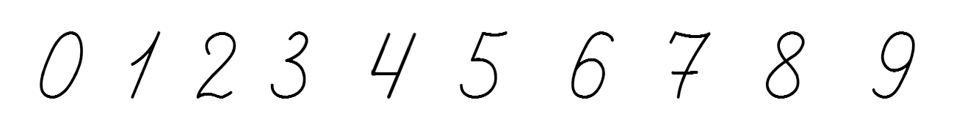
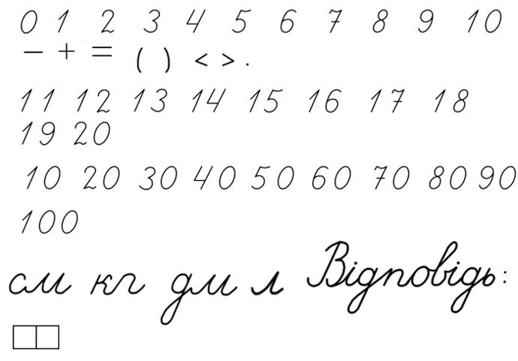
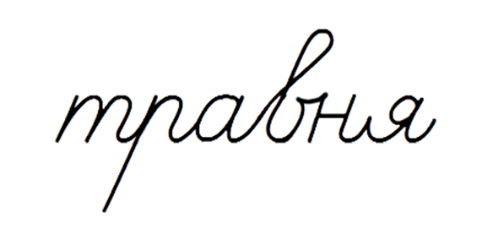
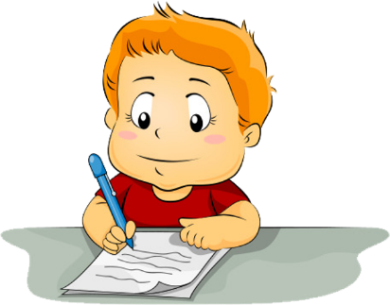

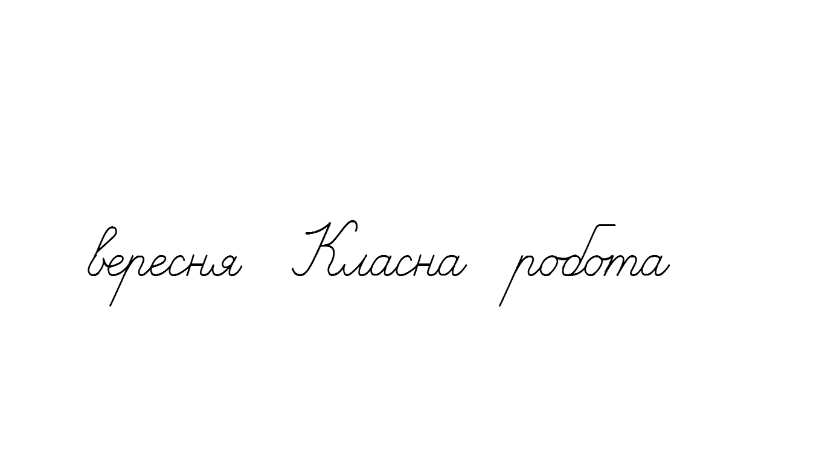
Сьогодні
08.05.2022
Каліграфічна хвилинка
Знайди значення виразу 10∙0:1+3∙7 та запиши його каліграфічно.

Slide 7

=
˗
+
∙
:
Сьогодні
Поміркуй та запам’ятай
08.05.2022
Добутком яких двох чисел можна замінити число 10? Кожне число, що складається тільки з десятків і не має окремих одиниць, ділиться на 10, а отже, і на 2, і на 5. Тому подільність чисел на 2 і на 5 без остачі залежить лише від останньої цифри.
На 2 без остачі діляться числа, запис яких закінчується цифрами 0,2,4,6,8.
На 5 без остачі ділиться числа, запис яких закінчується цифрою 5 або 0.
Підручник.
Номер
638

Slide 8
=
˗
+
∙
:
Сьогодні
Не обчислюючи, визнач, які числа діляться без остачі на 2, а які на 5.
08.05.2022
232
483
645
780
Підручник.
Номер
639

Slide 9
=
˗
+
∙
:
Сьогодні
Не обчислюючи, визнач, які числа діляться без остачі на 2, а які на 5.
08.05.2022
896
915
Підручник.
Номер
639

Slide 10
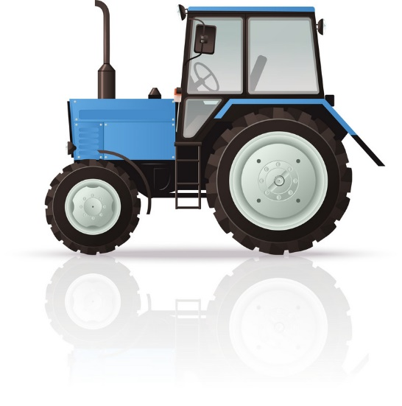
=
˗
+
∙
:
Сьогодні
Розв’яжи задачу
08.05.2022
І тр. - 7 год - 56 л
1 год - ? л
ІІ тр. – 1 год - ? л, на 2 л менше
7 год - ? л
Підручник.
Номер
640

Slide 11
=
˗
+
∙
:
Сьогодні
Яку блок-схему складено до задачі?
08.05.2022
На виставці сільгосптехніки в 4 рядах було по 10 тракторів та в 3 однакових рядах – причепи до тракторів. Усього 64 одиниці техніки. Скільки причепів було в одному ряду?
?
10
4
8
3
?
3
?
?
64
?
?
Підручник.
Номер
641
10
4

Slide 12
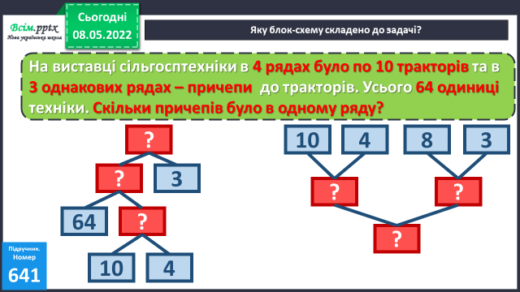
1) 10 ∙ 4 = … (тр.) – у 4 рядах.
2) … - … = …(пр.) – у 3 рядах.
3) … : 3 = … (пр.)
Відповідь: … причепів було в 1 ряду.

Slide 13
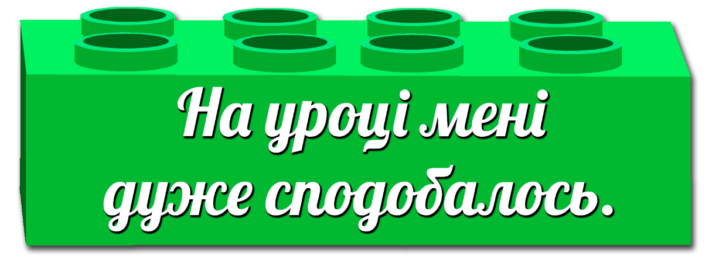

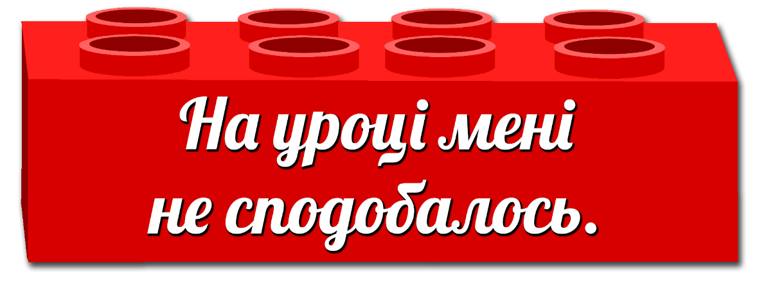
Сьогодні
08.05.2022
Рефлексія. Оберіть відповідну цеглинку лего.

Slide 14

Сьогодні
08.05.2022
Домашнє завдання
Приклади № 645,
задача №647

Slide 15
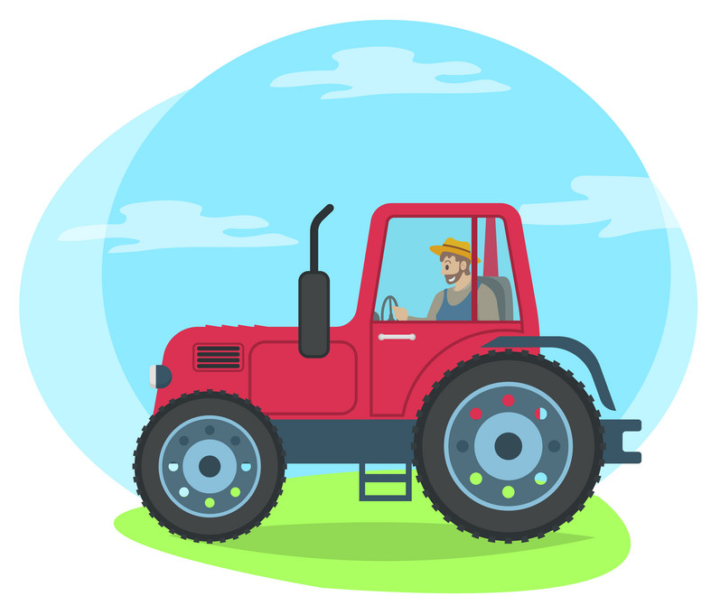
=
˗
+
∙
:
Сьогодні
Дай відповідь на питання
08.05.2022
Чотири трактори об 11 год почали орати поле під посів ячменю. Через 3 год поле було зорано. О котрій годині вони завершили роботу?
12
1
11
10
2
9
3
8
4
7
6
5

Slide 16
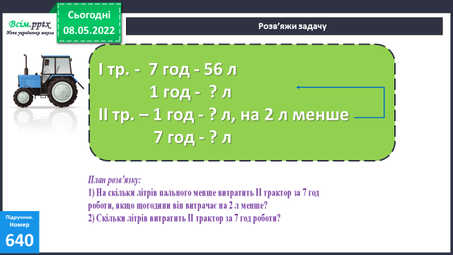
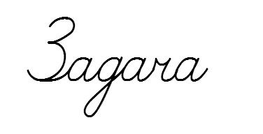
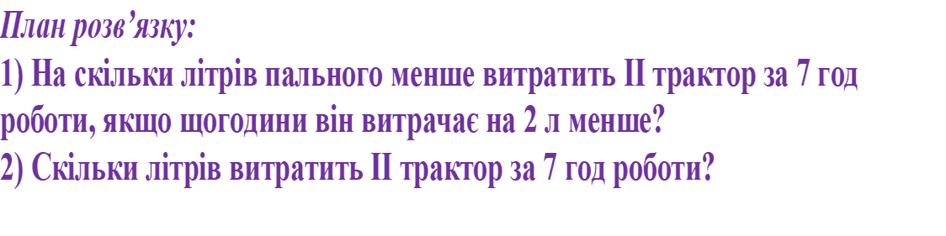
=
˗
+
∙
:
Сьогодні
Розв’яжи задачу
08.05.2022
1)
∙
=
(л) – витратить менше ІІ трактор.
2)
-
=
(л)
Відповідь: 42 л пального витрачає ІІ трактор за
7 год.
Підручник.
Номер
640

